Slide 1
Создаем блог

Slide 2
Создаем сообщение

Slide 3
Блог создан, начинаем работу

Slide 4
Для создания сообщения, используем панель редактирования

Slide 5
Записываем текст, редактируем и нажимаем кнопку «Публикация»

Slide 6
Делаем ссылки на другие сайты, блоги, картинки, музыку

Slide 7
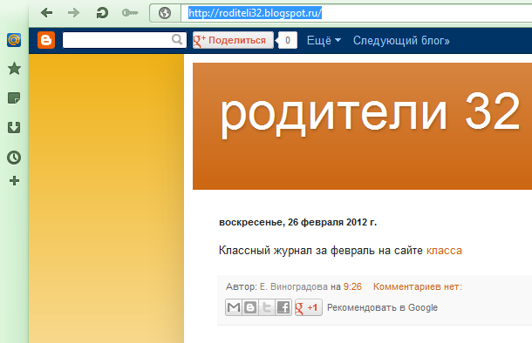
Копируем ссылку сайта, блога, картинки

Slide 8
Выделите слово, на которое хотите добавить ссылку, затем нажмите кнопку «Ссылки»

Slide 9
Откроется окно, в которое надо вставить ссылку (обращайте внимание на отображаемый текст)

Slide 10
«Вставить» и «ОК»

Slide 11
Если ссылка окрасилась в другой цвет, значит вы все сделали правильно, далее нажмите кнопку «обновить»

Slide 12
Редактирование сообщений

Slide 13
Создать и редактировать сообщение можно кнопками:

Slide 14
Еще один способ создания сообщения
Здесь можно удалить сообщение

Slide 15
Вставка изображения(фотографии) с компьютера

Slide 16
Вставляем рисунок из компьютера

Slide 17
Выберите рисунок и нажмите «Открыть»

Slide 18
Добавьте изображение

Slide 19
Как изменить изображение?

Slide 20
Щелкните на изображении и выберите в появившейся строке необходимое действие

Slide 21
Как посмотреть написанное сообщение?

Slide 22
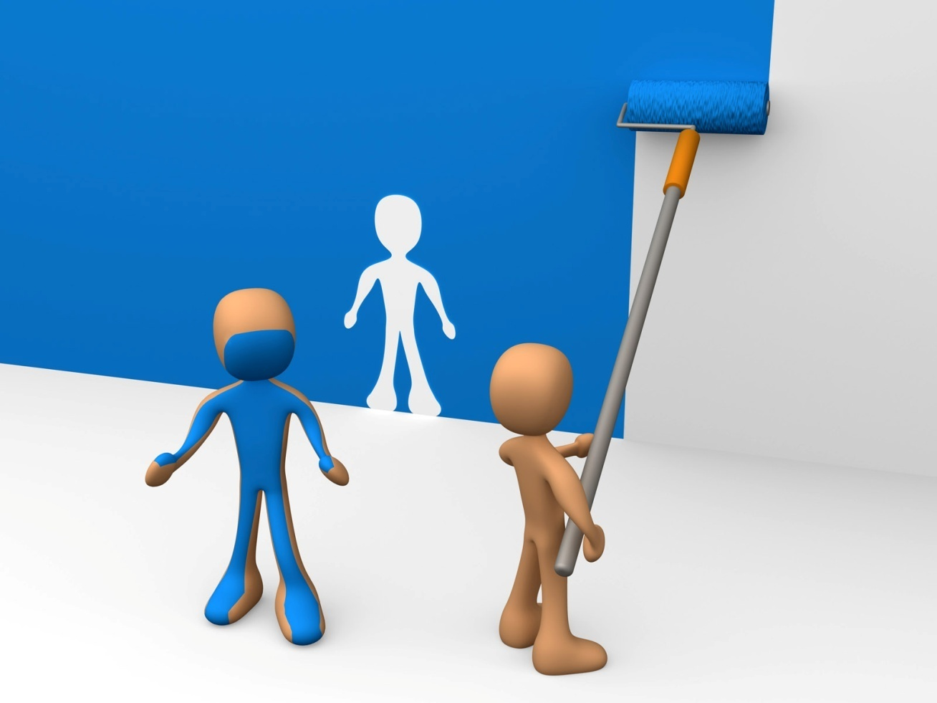
Меняем шаблон

Slide 23
Изменяем шаблон

Slide 24
Меняем шаблоны щелчком и применяем к блогу

Slide 25
Изменяем шаблон вторым способом

Slide 26
Выберите шаблон

Slide 27
Шаблон понравился? Нажмите кнопку

Slide 28
Шаблон понравился? Нажмите кнопку

Slide 29
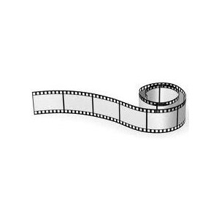
Добавляем фильм

Slide 34
Второй способ Для начала скопируйте HTML- код
Щелкните правой стороной мышки по экрану

Slide 35
Вернитесь в блог нажмите HTML и вставьте код

Slide 36
Конечный этап – «Публикация»

Slide 37
Настройка комментариев

